Slide 1

MSOC Vilvoorde
Laagdrempelige drughulpverlening in Vlaams-Brabant

Slide 2
Inhoudstafel
Voorstelling
Wat?
Financiering
Multidisciplinair team
Locatie
Werking
Doelgroep
Doelstellingen
Aanbod

Slide 3
Inhoudstafel
Voorstelling
Wat?
Financiering
Multidisciplinair team
Locatie
Werking
Doelgroep
Doelstellingen
Aanbod

Slide 4
Voorstelling
Wat?
MSOC Vilvoorde is een ambulante, laagdrempelige dienst die ondersteuning of begeleiding biedt aan jongeren en volwassenen die vragen of problemen hebben met illegaal druggebruik.

Slide 5
Inhoudstafel
Voorstelling
Wat?
Financiering
Multidisciplinair team
Locatie
Werking
Doelgroep
Doelstellingen
Aanbod

Slide 6
Voorstelling
2. Financiering
RIZIV-conventie (Vlaamse Overheid)
Preventie- & veiligheidscontracten (FOD Binnenlandse Zaken)
Spuitenruilconvenant (Vlaamse Overheid)
Vzw Siddartha
Sponsoring

Slide 7
Inhoudstafel
Voorstelling
Wat?
Financiering
Multidisciplinair team
Locatie
Werking
Doelgroep
Doelstellingen
Aanbod

Slide 8


Voorstelling
3. Multidisciplinair team
Ons team bestaat uit drughulpverleners met een verschillende achtergrond (maatschappelijk werkers, psychologen, seksuologen,…)
Verder werken er 2 artsen in ons team die beschikbaar zijn voor alle druggerelateerde vragen:
dr. Emilie Peemans dr. An Lapauw
maandelijks biedt psychiater dr. Liesbeth De Ridder een consultatie aan in ons centrum

Slide 9
Inhoudstafel
Voorstelling
Wat?
Financiering
Multidisciplinair team
Locatie
Werking
Doelgroep
Doelstellingen
Aanbod

Slide 10
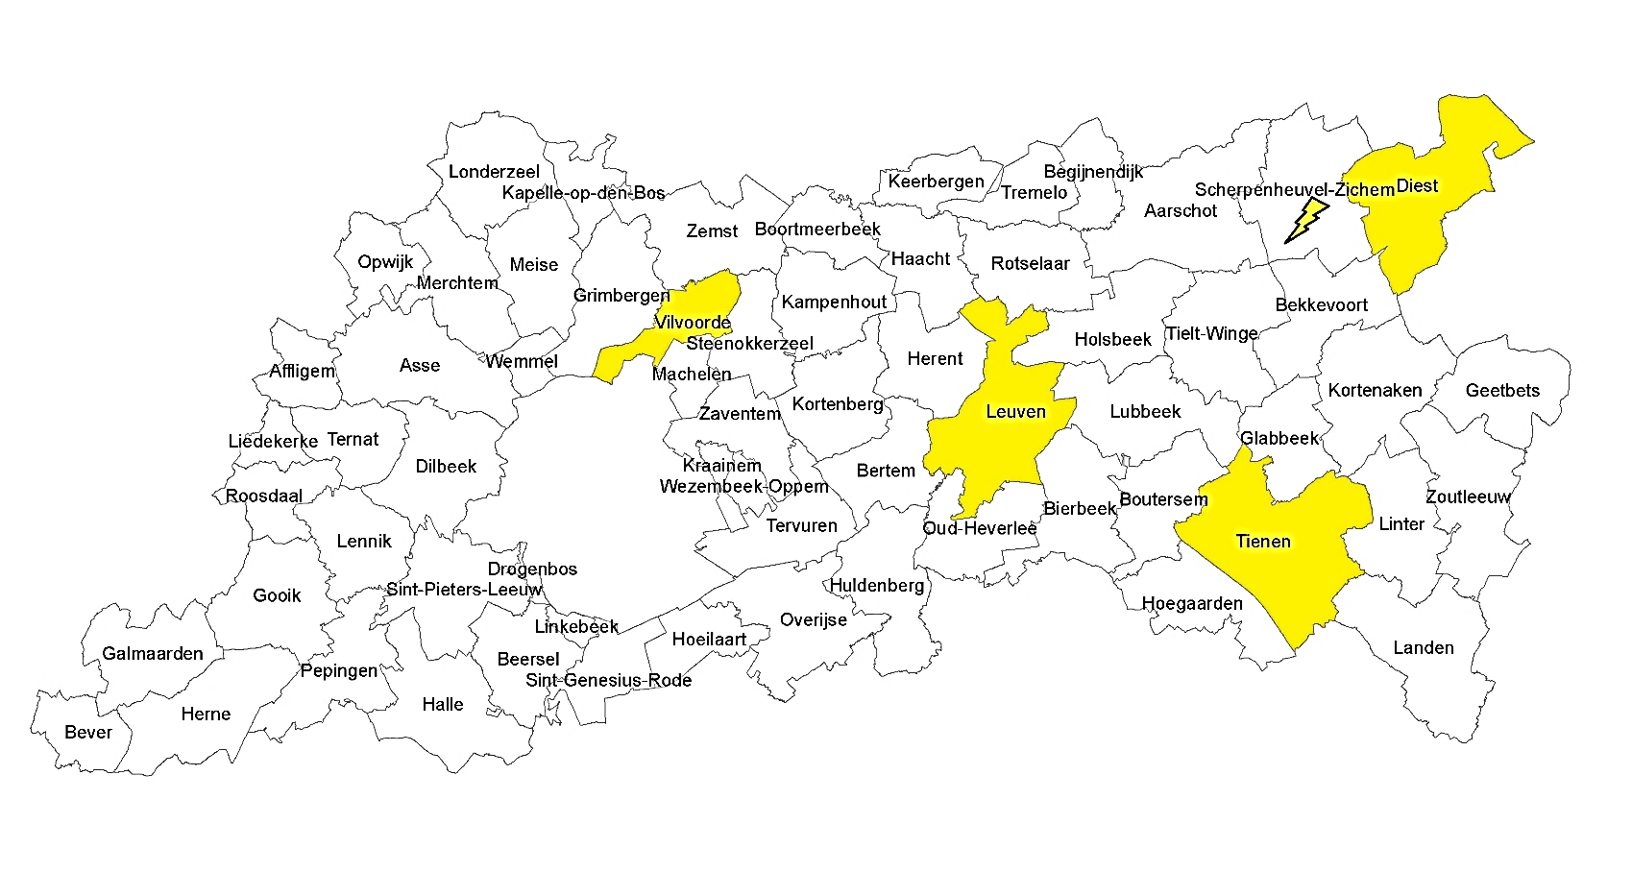
Voorstelling
4. Locatie
4 ankerpunten in Vlaams-Brabant
  Het Veerhuis, Leuven
  ‘t Wit huis, Diest
  MSOC Tienen
  MSOC Vilvoorde

Slide 11
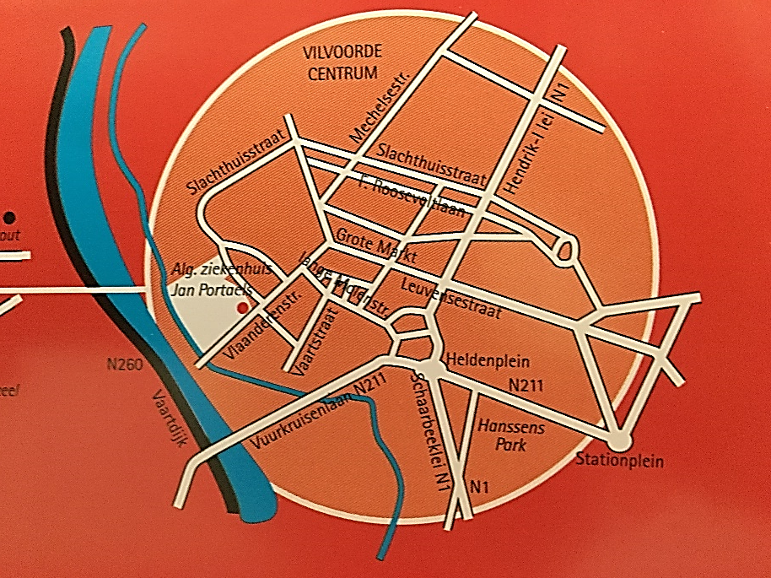
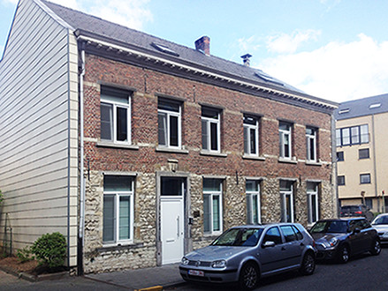
Voorstelling
4. Locatie
MSOC Vilvoorde Vlaanderenstraat 43, 1800 Vilvoorde

Slide 12
Inhoudstafel
Voorstelling
Wat?
Financiering
Multidisciplinair team
Locatie
Werking
Doelgroep
Doelstellingen
Aanbod

Slide 13
Werking
Doelgroep
Voor jongeren en volwassenen die:
  Vragen hebben over druggebruik (productinformatie, gezondheidsrisico’s,…)
  Begeleiding zoeken bij het stoppen met druggebruik
  Op een andere manier willen omgaan met druggebruik
  Bezorgd zijn over het druggebruik van een vriend(in) of familielid

Slide 14
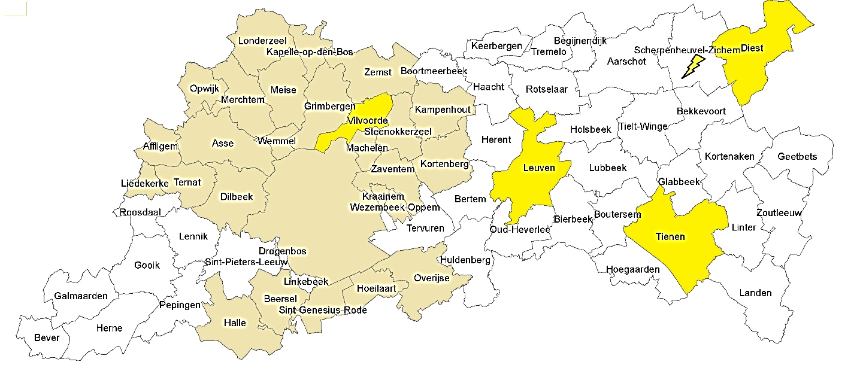
Bereik van MSOC Vilvoorde in 2017
Naast 26 Vlaams-Brabantse gemeenten en 6 Brusselse gemeenten, bereikten we ook cliënten uit 10 verschillende Oost-Vlaamse gemeenten, 1 West-Vlaamse gemeente en 2 Antwerpse gemeenten

Slide 15
Inhoudstafel
Voorstelling
Wat?
Financiering
Multidisciplinair team
Locatie
Werking
Doelgroep
Doelstellingen
Aanbod

Slide 16
Werking
2. Doelstellingen
Schadebeperking
  De schadelijke gevolgen van het druggebruik reduceren met als doel het verbeteren van de algemene levenskwaliteit
  Abstinentie is geen voorwaarde
Maatschappelijke re-integratie
  Het zoeken van werk of een woonplaats
Psychosociale ondersteuning
  Ondersteuning op verscheidene levensdomeinen
Terugvalpreventie
Indien nodig doorverwijzing naar een andere hulpverleningsdienst

Slide 17
Inhoudstafel
Voorstelling
Wat?
Financiering
Multidisciplinair team
Locatie
Werking
Doelgroep
Doelstellingen
Aanbod

Slide 18
Werking
3. Aanbod
3.1 Laagdrempelig
Op maat van de cliënt
Aanklampend
Voor cliënten die in andere diensten uit de boot vallen
Geen wachtlijsten
Gratis
Gespreide openingsuren

Slide 19
Werking
3. Aanbod
3.2 Individuele begeleiding
Individuele gesprekken, soms koppelgesprekken of gezinsgesprekken
Zowel frequentie als inhoud van gesprek op maat van cliënt
Aandacht voor en ondersteuning op verscheidene levensdomeinen
Praktische hulp (administratie, bellen, meegaan naar afspraken,…)
Motivationele aanpak
Urinecontroles op vraag van cliënt
Structuur brengen in dagelijks leven

Slide 20
Werking
3. Aanbod
3.3 Huisbezoeken, gevangenisbezoeken of instellingsbezoeken
Tijdens een lopende begeleiding
Ook intakegesprekken
Leefomstandigheden van cliënt observeren
Aan een lagere frequentie

Slide 21
Werking
3. Aanbod
3.4 Doktersconsultatie
Substitutieprogramma
Gratis testen op HIV en andere SOA’s
Gratis prikpil voor vrouwelijke cliënten of partners van mannelijke cliënten
Gratis testen op hepatitis B & C
Ook voor alle andere lichamelijke klachten tgv druggebruik

Slide 22

Werking
3. Aanbod
3.5 Spuitenruil
Project van Vlaamse Gemeenschap
Schadebeperking: besmettelijke aandoeningen en andere gezondheidsrisico’s voorkomen
Tijdens de openingsuren
Gratis
Aanbieden van steriel injectiemateriaal
Recupereren van gebruikt injectiemateriaal
Geven van gerichte preventieboodschappen/informatie

Slide 23

Werking
3. Aanbod
3.6 MaPa
Ondersteuning aan druggebruikende ouders
We hopen dat het investeren in druggebruikende ouders een preventieve waarde zal hebben voor de kinderen
2 verantwoordelijken
Standaard thema in begeleiding

Slide 24
Werking
3. Aanbod
3.6 MaPa
4 pijlers
  Individuele begeleiding: MaPa-gesprek
  Intensieve zwangerschapsbegeleiding: Pondo
  Uitbouwen van een netwerk
  Vorming, advies en coaching aan netwerkpartners

Slide 25
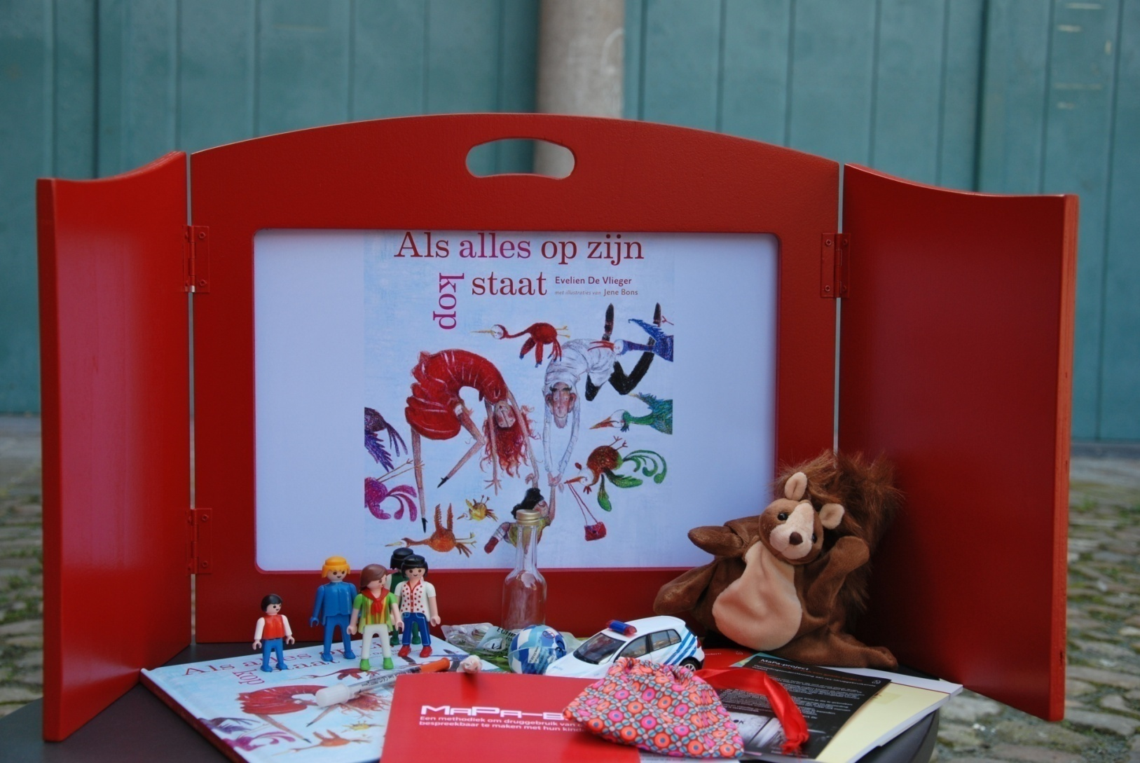
Werking
3. Aanbod
3.6 MaPa
MaPa-box
  Speelse methodiek om druggebruik van ouders met kinderen te bespreken

Slide 26
Werking
3. Aanbod
3.7 CRA + CM
Programma voor cocaïnegebruikers
Intensief programma
Focus op cocaïnegebruik (CM) en ermee gerelateerde problemen op andere levensgebieden (CRA)

Slide 27
Werking
3. Aanbod
3.7 CRA + CM
CRA (Community reinforcement approach)
  Gedragsinterventie gericht op langetermijnveranderingen
  Concreet draaiboek voor gesprekken gericht op veranderingen op 4 levensdomeinen
  Sociale bekrachtiging (van therapeut)
CM (Contingency management)
  Operante conditionering (door gevolgen van gedrag)
  Gericht op cocaïnegebruik
  Gericht op kortetermijnveranderingen
  In vorm van vouchers

Slide 28

Vragen?

